Slide 1
LVS验证
吴志岗
2019.9.26

Slide 2
几个大的模块主要包括：
LVS BOX Matrix_and_Switch
LVS BOX Current_Voltage_DAC_with_MONI_Top
LVS BOX SerialInterface
LVS BOX ota1
LVS BOX RSDS_zhan
LVS BOX PeripheraReadout_BOX
LVS BOX LVDS_Receiver_box
LVS BOX ser_box1
LVS BOX PLL_V3_box3

Slide 3
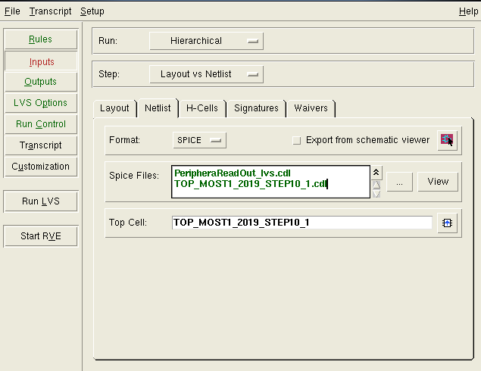
LVS验证步骤
1.去掉有schematic的模块，运行LVS，产生cdl网表文件
LVS BOX PeripheraReadout_BOX
LVS BOX ser_box1
LVS BOX PLL_V3_box3
2.修改PeripheraReadOut_lvs.cdl文件：
将.SUBCKT PeripheraReadOut之后的端口定义替换为第一步cdl文件中的PeripheraReadOut的端口定义
DD1 SUB VDD DDWNPS18 M=1 => DD1 PSUB VDD DDWNPS18 M=1
.GLOBAL VDD .GLOBAL VSS
将第一步中的PeripheraReadOut定义删除
将用到的文件放在一个文件夹下
3.设置LVS如下，运行LVS

Slide 4
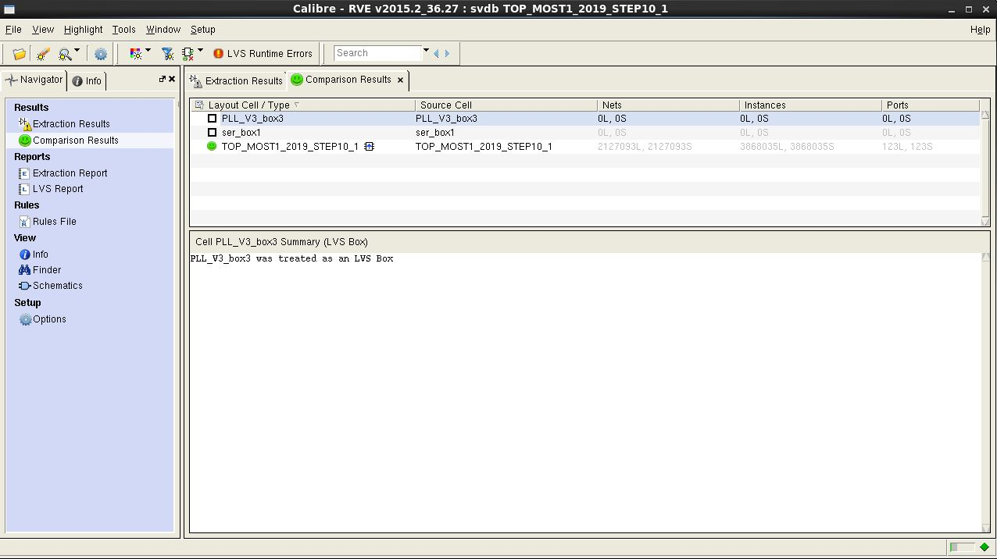
由PSUB的虚接所致，可以忽略

